Slide 1

La gestione del rischio industriale
(RISCHIO DI INCIDENTI RILEVANTI)
LE DIRETTIVE SEVESO
Rev. 0 del 24/05/12

Slide 2
CENNI STORICI
Produzione di Triclofenolo
(fungicida)
10 Luglio 1976
ICMESA
Dispersione sul
territorio
Fuoriuscita Diossina nebulizzata
Esplosione valvola di sicurezza
Ingenti danni ambientali e sulla salute umana a Seveso e comuni limitrofi

Slide 3


CENNI STORICI
2,3,7,8-tetraclorodibenzo-p-
(TCDD)
diossina
Effetti della Diossina
Migliaia di intossicazioni
Centinaia di casi di cloracne “malattia con la quale la pelle cade a brandelli”
3.000 casi di morte tra animali domestici e di fattoria morti
70.000 macelli per impedire alla diossina di immettersi nella catena alimentare
Aumento significativo del numero di aborti spontanei

Slide 4
NORMATIVA
DIRETTIVA
82/501/CE SEVESO
RECEPIMENTO ITALIANO DPR 175 DEL 1988
CAMPO DI APPLICAZIONE
Tipologia e quantità di sostanze pericolose:
            per la salute
            per l’ambiente

Slide 5
NORMATIVA
SCOPO DELLA NORMATIVA
Evitare il ripetersi di incidenti quali quelli di Seveso
Strumenti operativi
Il censimento degli stabilimenti a rischio, con identificazione delle sostanze pericolose
l'esistenza in ogni stabilimento a rischio di un piano di prevenzione e di un piano di emergenza
la cooperazione tra i gestori per limitare l'effetto domino
il controllo dell'urbanizzazione attorno ai siti a rischio
l'informazione degli abitanti delle zone limitrofe
l'esistenza di un'autorità preposta all'ispezione dei siti a rischio (attività di vigilanza)

Slide 6
NORMATIVA
1 maggio 1999 (Trattato di Amsterdam)
Impegno della UE sulla tutela dell’ambiente esterno
Emanazione SEVESO bis 96/82/CE
RECEPIMENTO ITALIANO: D.Lgs. 17 agosto 1999, n. 334
NOVITÀ
Strutturazione di un sistema di tutele
Riordino della materia (riduzione sostanze da 180 a 50)
Obbligo classificazione delle sostanze pericolose
Tipologia Quantità

Slide 7
EVOLUZIONE SEVESO BIS
EVENTI
DATA | LUOGO | CAUSA | CONSEGUENZE
13/05/2000 | Enschede (Olanda) | Esplosione deposito fuochi d’artificio | 22 morti Migliaia di feriti 1200 sfollati
21/09/2001 | Tolosa (Francia) | Esplosione industria fertilizzanti | 30 morti 2500 feriti

Slide 8
NORMATIVA
UE Direttiva CE 105/2003 (SEVESO ter)
Recepimento italiano
D.Lgs 238/05
NOVITÀ
È stato ampliato il campo di applicazione
Si rafforza il diritto di informazione e formazione di tutti i soggetti interessati
Si prevede una maggiore partecipazione dei dipendenti e della popolazione al processo di pianificazione PEI e PEE
Si pone maggiore attenzione sulle politiche di assetto del territorio e di controllo dell’urbanizzazione

Slide 9
DEFINIZIONI
PERICOLO
Proprietà intrinseca di una sostanza pericolosa o della situazione fisica esistente in uno stabilimento di provocare danni per la salute umana o per l’ambiente
RISCHIO
Probabilità che un evento si verifichi in un dato periodo o in circostanze specifiche
R = f x m
f = frequenza o probabilità di accadimento
m = magnitudo delle conseguenze (danno verificabile)
Evento quale un‘emissione, un incendio o un’esplosione di grande entità, dovuto a sviluppi incontrollati che si verificano durante l’attività di uno stabilimento e che dia luogo ad un pericolo grave per la salute umana o per l’ambiente, all’interno o all’esterno dello stabilimento.
INCIDENTE RILEVANTE

Slide 10
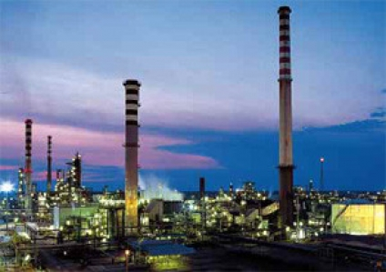
DEFINIZIONI
STABILIMENTO
Tutta l’area sottoposta al controllo di un gestore, nella quale sono presenti sostanze pericolose all’interno di uno o più impianti, comprese le infrastrutture o le attività comuni o connesse
GESTORE
Persona fisica o giuridica che gestisce o detiene lo stabilimento o l’impianto

Slide 11
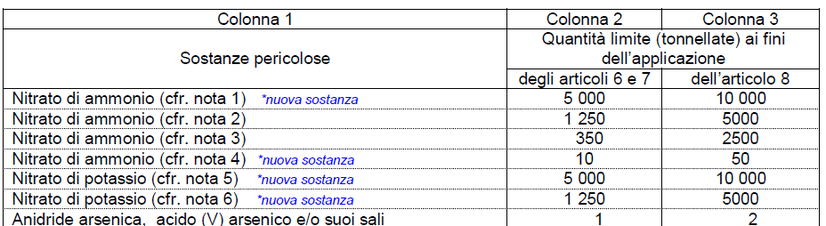
CAMPO DI APPLICAZIONE
La Seveso si applica agli stabilimenti in cui sono presenti sostanze pericolose in quantità uguali o superiori a quelle indicate in Allegato I
Estratto Allegato I
Per “presenza di sostanze pericolose” si intende: la presenza di queste, reale o prevista, nello stabilimento, cioè che possano essere generate, in caso di perdita di controllo di un processo industriale

Slide 12
OBBLIGHI DEL GESTORE
Il gestore è tenuto a prendere tutte le misure idonee a prevenire gli incidenti rilevanti e a limitarne le conseguenze per l’uomo e per l’ambiente; le misure da adottare sono:
INVIARE ALLE AUTORITÀ COMPETENTI LA NOTIFICA E LA SCHEDA DI INFORMAZIONE PER LA POPOLAZIONE
EFFETTUARE LA VALUTAZIONE DEI RISCHI DI INCIDENTI RILEVANTI E DIMOSTRARE DI AVERE ASSUNTO MISURE DI PREVENZIONE E PROTEZIONE ADEGUATI
REDIGERE UN RAPPORTO DI SICUREZZA DA INVIARE ALLE AUTORITÀ COMPETENTI
ATTUARE UN SISTEMA DI GESTIONE DELLA SICUREZZA CHE COMPRENDE IL PIANO DI EMERGENZA INTERNO (PEI)
REDIGERE E RIESAMINARE OGNI DUE ANNI IL DOCUMENTO DI POLITICA DI PREVENZIONE DEGLI INCIDENTI RILEVANTI
TRASMETTERE, ALLA PREFETTURA E ALLA PROVINCIA LE INFORMAZIONI UTILI PER LA PREDISPOSIZIONE DEL PIANO DI EMERGENZA ESTERNA (PEE)

Slide 13
RAPPORTO DI SICUREZZA (RdS)
È un documento obbligatorio per i gestori
degli stabilimenti soggetti all’art.8
Deve contenere:
sistema di gestione della sicurezza e organizzazione dello stabilimento
(si può applicare la norma tecnica OHSAS 18001:200)
descrizione dell'ambiente circostante lo stabilimento
dati identificativi e informazioni relative all'impianto
identificazione e analisi dei rischi di incidenti e metodi di prevenzione
misure di protezione e di intervento per limitare le conseguenze di un incidente
dati relativi alla sicurezza dell'impianto, con un'attenzione particolare all'analisi degli eventi incidentali e delle loro conseguenze
sistemi di prevenzione ed evacuazione in caso di incidente

Slide 14
RAPPORTO DI SICUREZZA (RdS)
situazioni di emergenza e relativi piani
analisi di rischio richieste e modalità di conduzione delle stesse;
analisi storica degli incidenti
analisi di sicurezza
valutazione del livello di probabilità degli eventi incidentali e delle loro conseguenze
individuazione degli scenari incidentali e misure di PP e mitigative
elementi per la predisposizione dei piani di emergenza
adeguata cartografia delle zone suscettibili di essere colpite da tali incidenti con calcolo di un probabile effetto domino
L’RdS deve essere aggiornato almeno ogni 5 anni ed inviato alle autorità competenti ( Comitato Tecnico Regionale CTR) per la sua valutazione.
Il CTR avvia l’istruttoria e dopo sopralluoghi del lo stabilimento rilascia il nulla osta di fattibilità (nof), il CPI, ecc…

Slide 15
IDENTIFICAZIONE E ANALISI DEI RISCHI
L’analisi di sicurezza si basa su un’analisi deterministica, con margini opportunamente conservativi, del comportamento dell’impianto a fronte dei possibili malfunzionamenti o rotture di sistemi o componenti.
Inizialmente si procede alla valutazione dei rischi secondo
le direttive del D.Lgs 81/08
Le analisi, successivamente, sono integrate con uno studio più approfondito delle attività a maggior rischio eseguito secondo la metodologia:
LOPA (Layer of Protection Analysis)
FMEA (Failure Mode Effect Analysis)
HazOp (Hazard and Operability) - analisi di operabilità

Slide 16
LOPA
Metodo semplificato di valutazione del rischio scenari di pericolo
Scopo
Confronta i criteri di tolleranza del rischio per decidere se se ci sono garanzie adeguate o sono necessarie ulteriori salvaguardie
Caratteristiche
La Lopa aiuta l'analista prendere decisioni coerenti sulla adeguatezza dei livelli esistenti o proposte di protezione contro uno scenario di incidente
È un metodo intermedio tra il qualitativo: (HAZOP)
quantitativo (metodi basati su alberi di guasto ed alberi di eventi)

Slide 17
HazOp
È una metodologia di analisi di pericolo e operabilità
Scopo
Esaminare gli ambienti di lavoro e identificare i pericoli cui tali ambienti espongano attraverso deviazioni dal progetto che possono portare ad inconvenienti (pericoli/rischi) per la sicurezza in fase di esercizio
Caratteristiche
Checklist: serie predefinita di domande o argomenti da esaminare
Studio "What-if": approccio di tipo brainstorming; si inizia con l’analizzare pericoli già noti al team di lavoro, per arrivare ad altri potenziali scenari incidentali. Si utilizzano standard di riferimenti internazionali

Slide 18
FMEA
Analizza le modalità di guasto o di difetto di un processo, prodotto o sistema
Caratteristiche
Scompone il processo in esame in sottosistemi elementari
Analizzare i guasti di ogni sottosistema, attraverso:
individuazione dei possibili modi di guasto
individuare le possibili cause
definire tutti i possibili effetti
Individuare e definire le misure di prevenzione

Slide 19
FINE
GRAZIE PER L’ATTENZIONE

